Slide 1



Thứ…..ngày…..tháng….năm…..

Slide 2

1

Slide 3

2

Slide 4



Slide 5
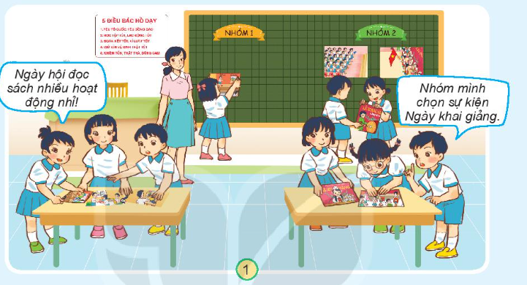
1. Triển lãm tranh, ảnh đã sưu tầm về sự kiện ở trường
Nhóm em chọn sự kiện nào? Vì sao?
Giới thiệu nội dung các bức tranh, ảnh mà nhóm em lựa chọn

Slide 6











Slide 7


Slide 8
Về nhà
Chuẩn bị dự án làm xanh trường lớp.

